Slide 1
Les Québécois et la générosité : quelles sont les tendances en philanthropie ?
Par : Daniel Asselin Directeur principal du développement philanthropique Fondation de l’Université de Sherbrooke 20 octobre 2021

Slide 2
PLAN de la conférence
Qui suis-je?
Petite histoire de la philanthropie
Marché de philanthropie Le développement du marché au Québec et au Canada
Développement du marché versus les stratégies de sollicitations
Plafonnement du marché des dons corporatifs
Multiplication des sollicitations
Comportements générationnels et l’impact sur la philanthropie
Enjeux futurs de la philanthropie
Alliances à venir en philanthropie
Dons majeurs et individuels afin d’assurer la pérennité des organisations
Modèles et l’émergence des nouveaux philanthropes
Présentation

Slide 3
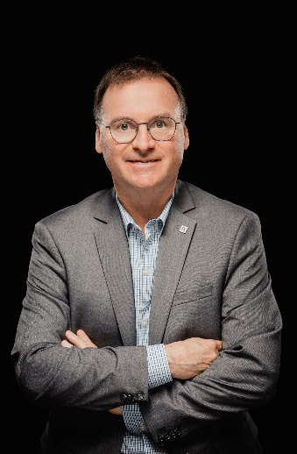
Qui suis-je ?
Daniel Asselin
Diplômé en éducation physique (1981)
Ambassadeur de la FASAP 2019
Directeur principal du développement philanthropique de La Fondation de l’Université de Sherbrooke
Anciennement président de la firme Épisode

Slide 4
Petite histoire de la philanthropie

Slide 5
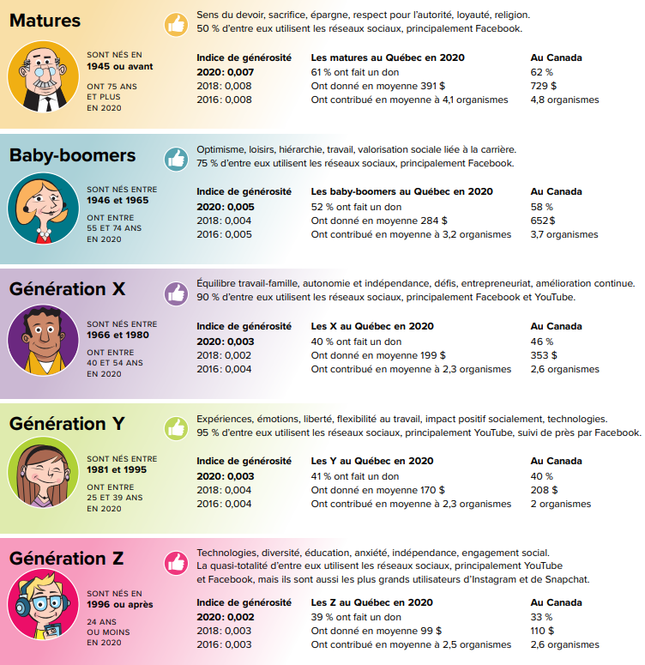
Présentation des Générations

Slide 6
marché de la philanthropie au Québec et au Canada

Slide 7
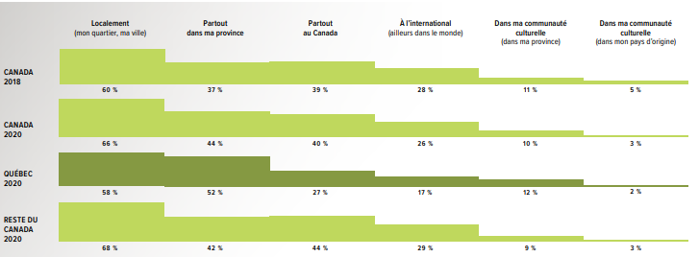
Préférences des Québécois quant à la portée géographique des dons, comparativement au reste du Canada

Slide 8
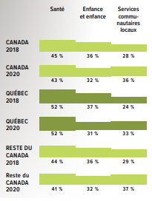
SECTEURS AUXQUELS LES GENS DONNENT LE PLUS
Au Canada comme au Québec, les secteurs les plus prisés des Canadiens sont :
ceux de la santé (43 %)
des services communautaires locaux (36 %) et de l’enfance
Et la jeunesse (32 %).
Fait intéressant, l’environnement s’est taillé une place dans le top 10 des causes privilégiées par les donateurs québécois.
Top 3 des secteurs de prédilection au pays

Slide 9
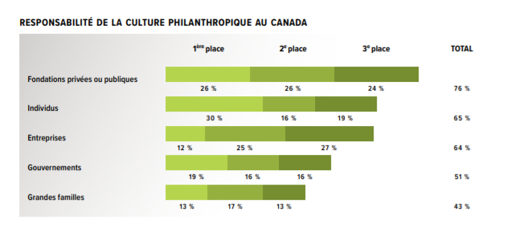
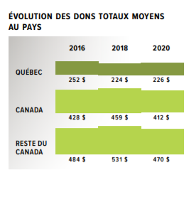
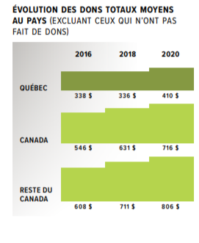
Moyenne totale des dons
Au canada
En 2020, 48 % des Canadiens ont fait ou prévoient faire un don, ce qui représente une baisse de 12 % par rapport à 2018.
Les Canadiens donnent moins qu’il y a deux ans. Toutefois, ceux qui ont donné ont été plus généreux qu’en 2018. En effet, en 2020, les Canadiens donnent en moyenne 413 $, soit une diminution de 46 $ par rapport à 2018. Par contre, les Canadiens qui ont fait des dons en 2020 se sont montrés plus généreux et ont fait des dons moyens de 716 $, soit 85 $ de plus que les Canadiens ayant donné il y a deux ans.
Au Québec
En 2020, 46 % des Québécois ont fait ou prévoient faire un don. Sans surprise, c’est au sein des générations les plus âgées que se retrouve le plus grand nombre de donateurs. En combinant les dons déclarés et non déclarés en 2020, les Québécois donnent en moyenne 227 $, ce qui est sensiblement identique à ce qu’ils ont donné en 2018 (224 $) et qui les distingue du reste des Canadiens, qui donnent en moyenne moins que les autres années.

Slide 10
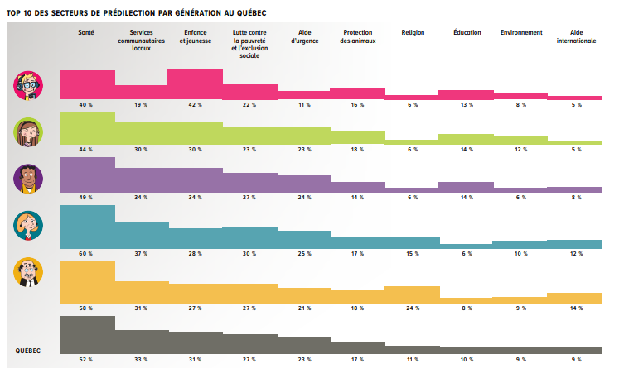
Top 10 des secteurs de prédilection par génération au Québec

Slide 11
développement du marché versus les stratégies de sollicitation

Slide 12
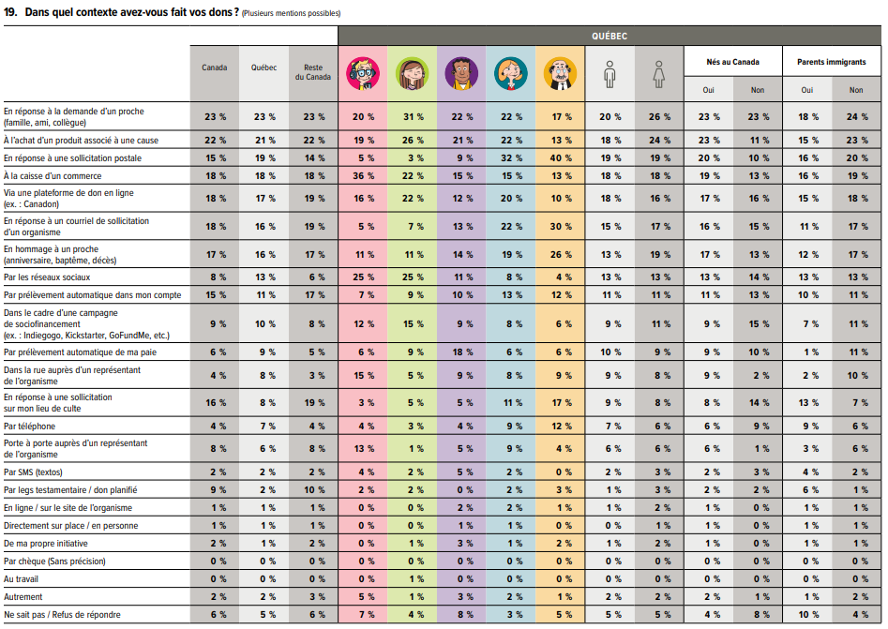

Slide 13
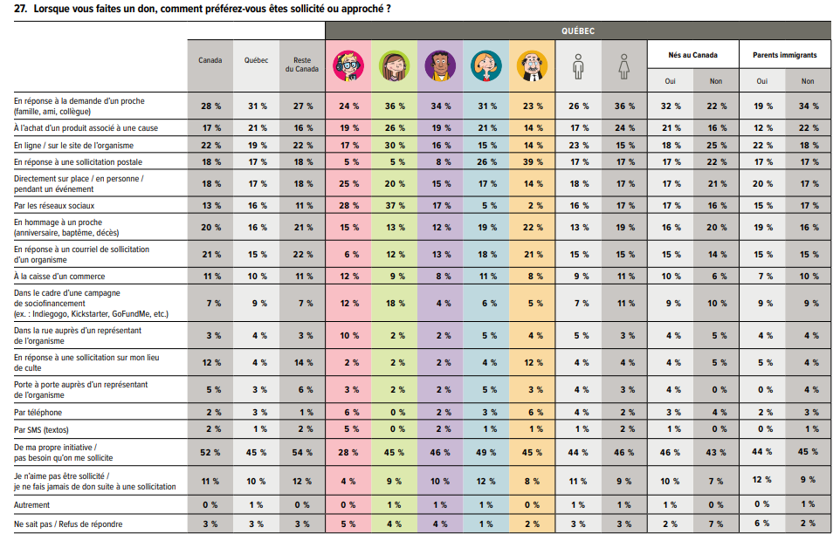

Slide 14
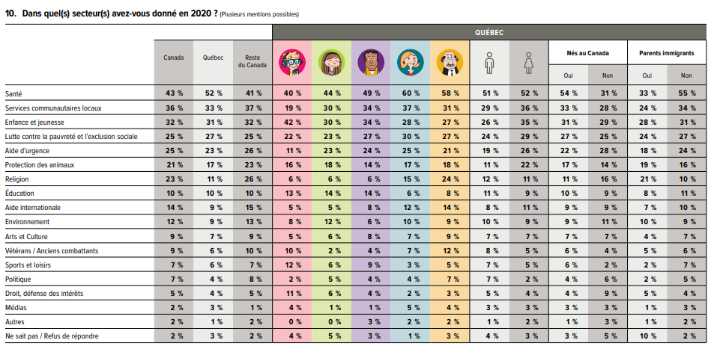

Slide 15
plafonnement du marché des dons corporatifs

Slide 16
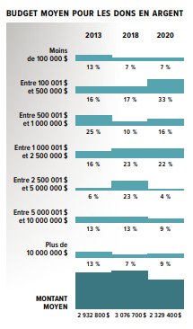
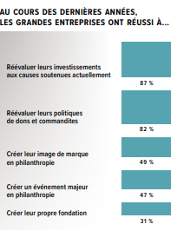
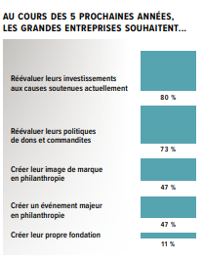

Slide 17
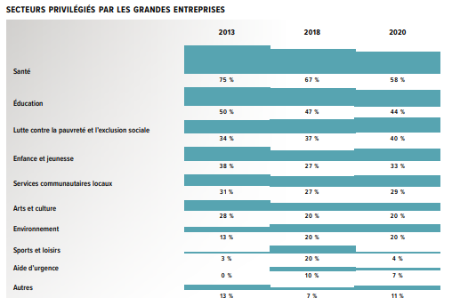

Slide 18
multiplication des sollicitations

Slide 19
comportements générationnels et l’impact sur la philanthropie

Slide 20
Faits Saillants

Slide 22
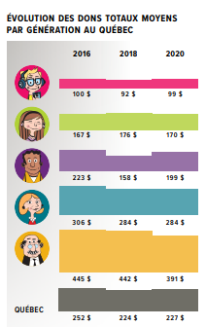
Seulement 8 % des Québécois donnent annuellement plus de 500 $ à des organismes philanthropiques.
Au Québec, les dons non déclarés sont légèrement plus importants qu’au Canada. Ils représentent 32 % des dons totaux des Québécois.
Dans le reste du Canada
La diminution du nombre de donateurs est aussi flagrante dans le reste du Canada.
Les Canadiens hors Québec étaient 62 % à donner en 2018, une proportion qui a diminué à 49 % en 2020.
Le montant de leur don moyen a aussi connu une diminution importante, passant de 531 $ en 2018 à 470 $ en 2020.
Toutefois, comme c’est le cas au Québec, les résidents des autres provinces canadiennes qui cultivent toujours la fibre philanthropique ont donné en moyenne 95 $ de plus cette année.
Les représentants du reste du Canada sont presque deux fois plus nombreux que les Québécois à octroyer un montant supérieur à 500 $ à diverses causes en 2020 (17 %).

Slide 23
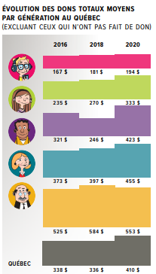
TENDANCES AU QUÉBEC
Comportement des générations
Les matures sont les plus grands donateurs, tant du côté du nombre que du montant. Ils donnent en moyenne 391 $.
Les baby-boomers suivent de près, puisque 52 % d’entre eux donneront en 2020. Toutefois, leur don moyen est plus faible, se situant à 284 $
En 2020, les membres des autres générations ont donné ou donneront dans une proportion de 40 %, ce qui reflète une baisse significative chez les membres de la génération Y.

Slide 24
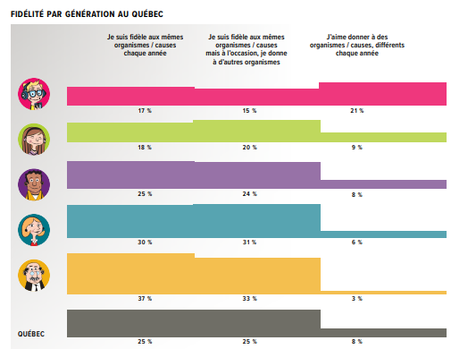
FIDÉLITÉ AUX ORGANISMES
La moitié des Québécois se disent fidèles aux organismes qu’ils soutiennent :
25 % d’entre eux sont fidèles aux mêmes organismes chaque année et l’autre
25 % l’est tout autant, bien que ceux qui en font partie spécifient qu’ils donnent à l’occasion à d’autres organismes.
Les donateurs les plus fidèles sont les matures et les baby-boomers. Au sein des autres générations, la fidélité diminue avec l’âge.
Seuls les Z semblent assumer plus fortement le désir de donner à différentes causes chaque année.

Slide 25
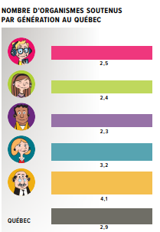
NOMBRE D’ORGANISMES SOUTENUS
Les Canadiens et les Québécois donnent respectivement à 3,2 et à 2,9 organismes.
Au Québec, les Z et les Y sont plus portés à donner à un seul organisme (respectivement 25 % et 26 %), tandis que les matures sont enclins à donner à quatre organismes et plus (33 %) et soutiennent en moyenne 4,2 organismes.
Ainsi, plus les gens vieillissent, plus ils développent une propension à soutenir un plus grand nombre d’organismes.
Cette tendance s’observe également au Canada.

Slide 26
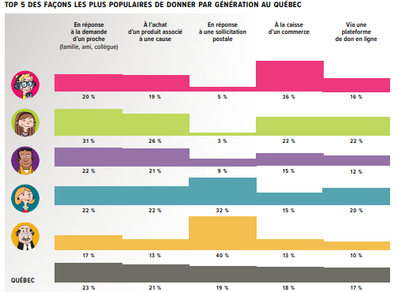

Slide 27
enjeux futurs de la philanthropie

Slide 28
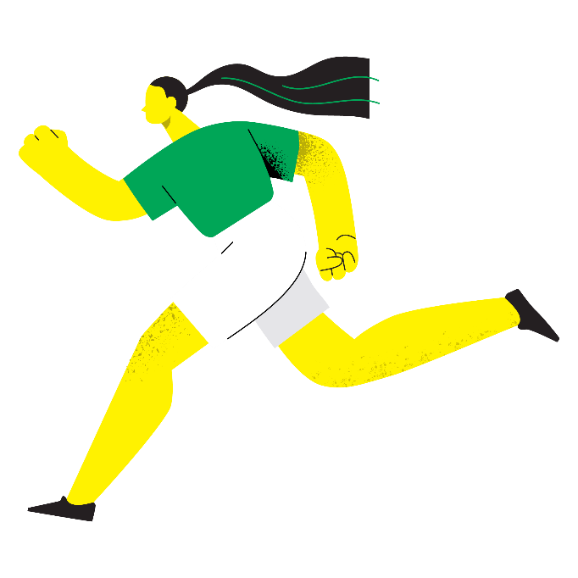
alliances à venir en philanthropie

Slide 29
dons majeurs et individuels afin d’assurer la pérennité des organisations

Slide 30
modèles et l’émergence des nouveaux philanthropes

Slide 31
Merci de votre attention!

